Slide 1
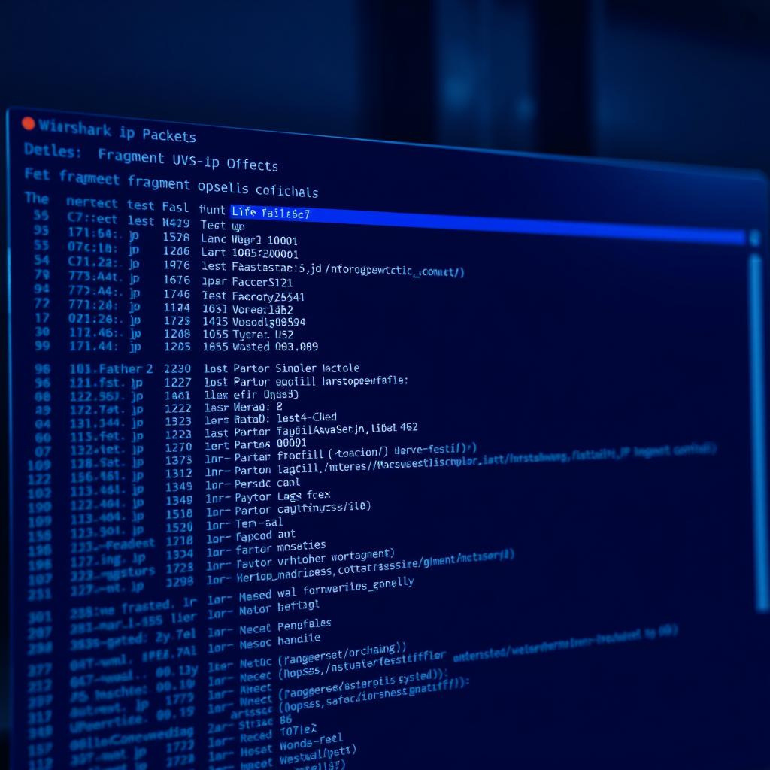

Báo Cáo Nhóm Mạng Máy Tính
Thực Hành Tìm Hiểu về Wireshark
Thành viên nhóm :
Nguyễn Đăng Khoa
Ngô Văn Lực
Triệu Hồng Sinh
Diệp Tư Duy
Phạm Minh Huy

Slide 2


Giới thiệu về Wireshark: Công cụ Phân tích Gói tin
Trong bài thực hành Wireshark đầu tiên này, chúng ta sẽ làm quen với Wireshark và thực hiện các thao tác thu thập và quan sát gói dữ liệu cơ bản. Công cụ chính để quan sát các thông điệp được trao đổi giữa các thực thể giao thức đang hoạt động được gọi là trình bắt gói tin (packet sniffer). Trình bắt gói tin thu thập ("bắt") các thông điệp được gửi/nhận từ/bởi máy tính của bạn, đồng thời lưu trữ và hiển thị nội dung của các trường giao thức khác nhau trong các thông điệp đã thu thập.
Hoạt động thụ động
Thu thập khung lớp liên kết
Trình bắt gói tin hoạt động thụ động, chỉ quan sát các thông điệp mà không tự gửi gói tin hay nhận gói tin trực tiếp. Nó nhận một bản sao của các gói tin được gửi/nhận từ/bởi các ứng dụng và giao thức đang chạy trên máy tính của bạn.
Thư viện bắt gói tin nhận một bản sao của mọi khung lớp liên kết được gửi từ hoặc nhận bởi máy tính của bạn qua một giao diện nhất định (ví dụ: Ethernet hoặc WiFi). Điều này đảm bảo thu thập tất cả các thông điệp từ các giao thức và ứng dụng đang chạy trên máy tính của bạn.

Slide 3

Nội dung thực hành
Wireshark_Intro_v8.1
Wireshark_Ethernet_ARP_v8.1
Wireshark_IP_v8.1:
Part 1: IP Basics
Part 2: IP Fragmentation

Slide 4



Thực hành Wireshark: Thu thập Gói tin HTTP
Khởi động Trình duyệt
Khởi động Wireshark
Chọn Giao diện Capture
Khởi động trình duyệt web yêu thích của bạn và để nó hiển thị trang chủ đã chọn.
Khởi động phần mềm Wireshark. Ban đầu bạn sẽ thấy một cửa sổ tương tự như silde 5, Wireshark chưa bắt đầu thu thập các gói dữ liệu.
Chọn menu thả xuống Capture và chọn Interfaces. Chọn giao diện mạng mà bạn muốn bắt đầu thu thập gói tin (ví dụ: Kết nối Mạng Gigabit trên Windows hoặc Wi-Fi trên Mac) và nhấp vào Start.

Slide 5



Tạo Lưu lượng Mạng và Dừng Capture
1
2
Truy cập URL
Dừng Capture
Trong khi Wireshark đang chạy, hãy nhập URL: http://gaia.cs.umass.edu/wireshark-labs/INTRO-wireshark-file1.html và hiển thị trang đó trong trình duyệt của bạn. Trình duyệt sẽ trao đổi các thông điệp HTTP với máy chủ để tải xuống trang này.
Sau khi trình duyệt của bạn hiển thị trang, hãy dừng việc thu thập gói tin Wireshark bằng cách chọn Stop trong cửa sổ thu thập Wireshark. Cửa sổ chính của Wireshark lúc này sẽ chứa tất cả các thông điệp giao thức được trao đổi giữa máy tính của bạn và các thực thể mạng khác!

Slide 6


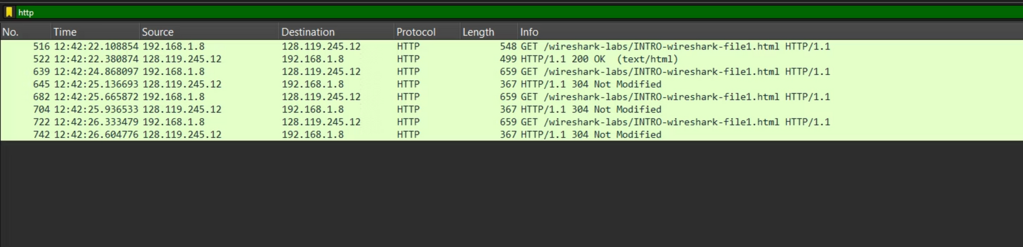
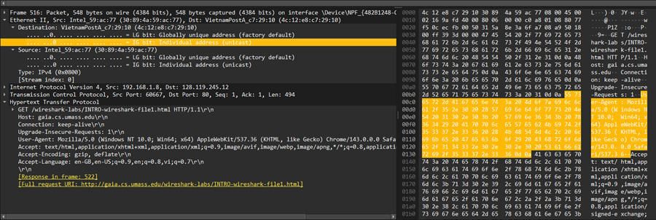
Lọc và Phân tích Gói tin HTTP
Tìm Thông báo HTTP GET
Áp dụng Bộ lọc HTTP
Tìm thông báo HTTP GET được gửi từ máy tính của bạn đến máy chủ HTTP gaia.cs.umass.edu. Khi bạn chọn thông báo HTTP GET, thông tin về khung Ethernet, gói dữ liệu IP, phân đoạn TCP và tiêu đề thông báo HTTP sẽ được hiển thị trong cửa sổ chi tiết gói tin.
Nhập "http" (viết thường) vào trường bộ lọc hiển thị gói tin ở đầu cửa sổ chính của Wireshark và nhấn Enter. Thao tác này sẽ chỉ hiển thị các thông báo HTTP trong cửa sổ liệt kê gói tin.

Slide 7




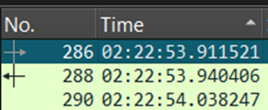
Trả lời các Câu hỏi Phân tích Wireshark
1. Trong tệp dấu vết của bạn, giao thức nào sau đây được hiển thị (tức là được liệt kê trong cột "giao thức" của Wireshark): TCP, QUIC, HTTP, DNS, UDP, TLSv1.2?
TCP, QUIC, HTTP, DNS, UDP, TLSv1.2
  Mất bao lâu kể từ khi tin nhắn HTTP GET được gửi đi cho đến khi nhận được phản hồi HTTP OK?
Khoảng vài chục đến vài trăm mili-giây (940406 – 911521 = 28885)

Slide 8
Trả lời các Câu hỏi Phân tích Wireshark
  Địa chỉ Internet của gaia.cs.umass.edu (còn được gọi là www-net.cs.umass.edu) là gì? Địa chỉ Internet của máy tính của bạn hoặc (nếu bạn đang sử dụng tệp theo dõi) của máy tính đã gửi thông báo HTTP GET là gì?
Là IP nguồn trong gói HTTP GET 192.168.1.8
Địa chỉ IP của gaia.cs.umass.edu

Slide 9
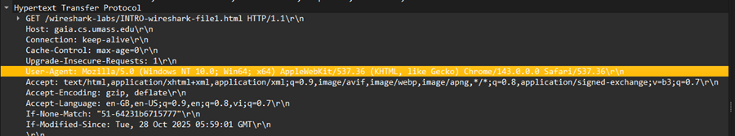
Trả lời các Câu hỏi Phân tích Wireshark
4. Mở rộng thông tin về thông báo HTTP trong cửa sổ “Chi tiết gói tin đã chọn” của Wireshark (xem Hình 3 ở trên) để bạn có thể thấy các trường trong thông báo yêu cầu HTTP GET. Loại trình duyệt web nào đã gửi yêu cầu HTTP? Câu trả lời được hiển thị ở cuối bên phải của thông tin sau trường “User-Agent:” trong phần hiển thị thông báo HTTP được mở rộng. [Giá trị trường này trong thông báo HTTP là cách máy chủ web xác định loại trình duyệt bạn đang sử dụng.]

Slide 10
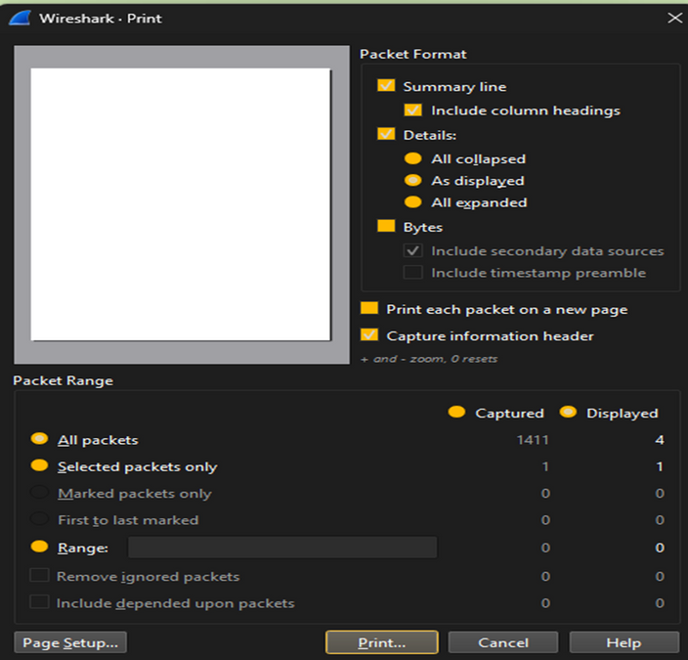
Trả lời các Câu hỏi Phân tích Wireshark
  Số cổng đích (số sau “Cổng đích:” cho phân đoạn TCP chứa yêu cầu HTTP) mà yêu cầu HTTP này đang được gửi đến là gì?
Cổng 80 Vì HTTP mặc định sử dụng TCP port 80.
  in ra hai thông báo HTTP (GET và OK)
Print từ menu lệnh File của Wireshark , chọn các nút tròn “ Selected Packet Only” và “Print as displayed” , rồi nhấn OK

Slide 11
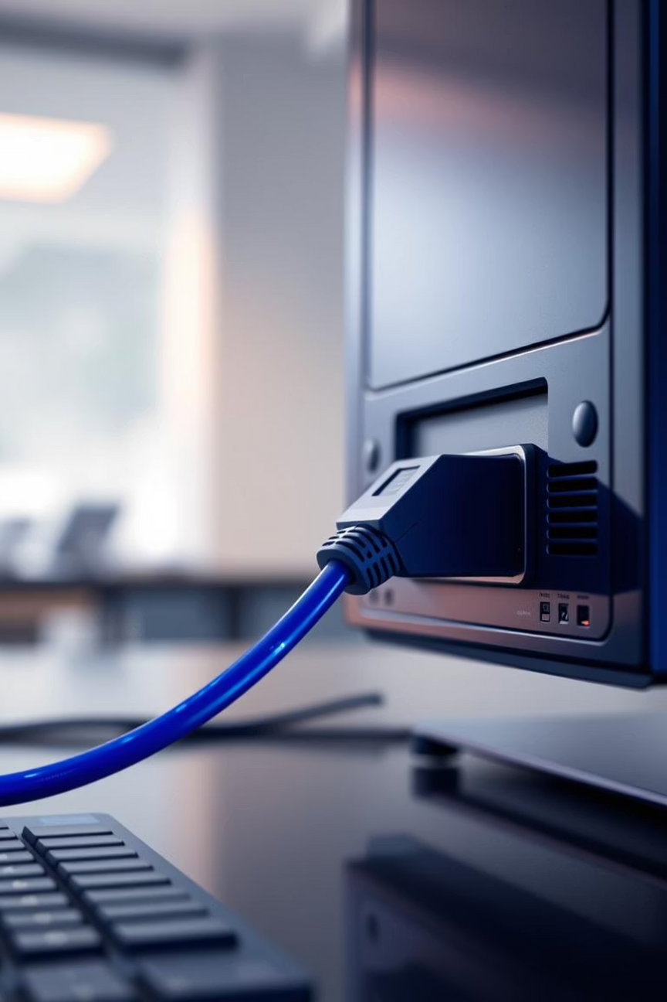
Wireshark Ethernet & ARP v8.1

Slide 12
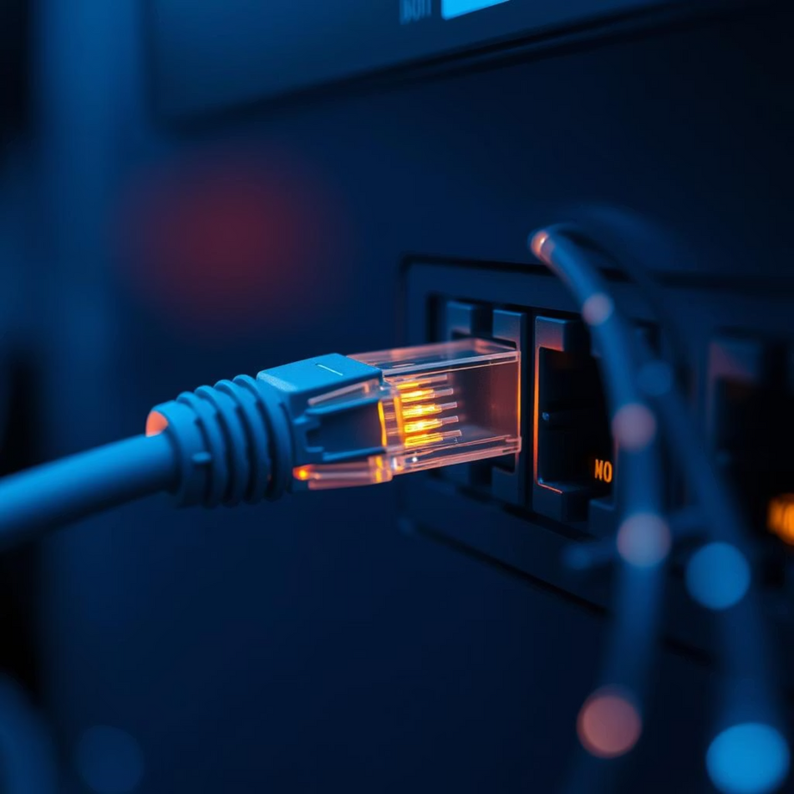
Giới Thiệu Về Ethernet
Ethernet là công nghệ mạng cục bộ (LAN) phổ biến nhất, cho phép các thiết bị trong cùng một mạng giao tiếp với nhau. Nó định nghĩa các quy tắc cho việc truyền dữ liệu, bao gồm định dạng khung dữ liệu và cách các thiết bị truy cập phương tiện truyền dẫn.
Giới Thiệu Về Giao Thức ARP
Giao thức phân giải địa chỉ (ARP) là một giao thức quan trọng trong mạng máy tính, được sử dụng để ánh xạ địa chỉ IP (lớp mạng) sang địa chỉ MAC (lớp liên kết dữ liệu). Khi một thiết bị muốn gửi dữ liệu đến một địa chỉ IP trong cùng mạng cục bộ, nó cần biết địa chỉ MAC tương ứng của thiết bị đích để đóng gói dữ liệu vào khung Ethernet.

Slide 13




Các Bước Thực Hành Với Wireshark
Để quan sát và phân tích giao thức Ethernet và ARP, chúng ta sẽ thực hiện các bước sau với công cụ Wireshark:
Xóa Bộ Nhớ Cache ARP và Trình Duyệt
Khởi Động Wireshark và Bắt Gói Tin
Trước khi bắt đầu, hãy đảm bảo bộ nhớ cache ARP của hệ thống và bộ nhớ cache của trình duyệt đã được xóa sạch. Điều này giúp chúng ta quan sát toàn bộ quá trình ARP diễn ra mà không bị ảnh hưởng bởi các mục đã lưu trữ.
Mở Wireshark và bắt đầu quá trình thu thập gói tin trên giao diện mạng Ethernet của bạn. Nếu không có kết nối Ethernet có dây, bạn có thể sử dụng tệp bản ghi gói tin mẫu được cung cấp.
Tạo Lưu Lượng Mạng
Dừng Thu Thập và Lọc Gói Tin
Truy cập URL http://gaia.cs.umass.edu/wireshark-labs/HTTP-wireshark-file3.html trong trình duyệt của bạn. Việc này sẽ tạo ra lưu lượng HTTP, kích hoạt các hoạt động Ethernet và ARP mà chúng ta muốn phân tích.
Sau khi trang web đã tải xong, dừng quá trình thu thập gói tin trong Wireshark. Sử dụng bộ lọc "arp" để chỉ hiển thị các gói tin liên quan đến giao thức ARP, giúp tập trung vào phân tích.

Slide 14
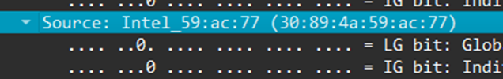
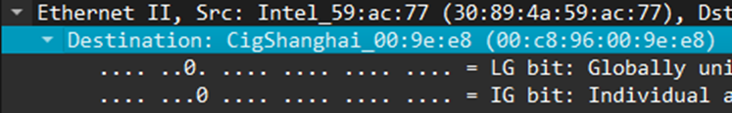
Trả Lời Các Câu Hỏi Thực Hành Lab
1. Địa chỉ Ethernet 48 bit của máy tính bạn là gì?
Địa chỉ Ethernet 48 bit của máy tính là địa chỉ MAC nguồn trong khung Ethernet chứa HTTP GET
2.Địa chỉ đích 48 bit trong khung Ethernet là gì? Đây có phải là địa chỉ Ethernet của gaia.cs.umass.edu không?
Địa chỉ MAC đích không phải của gaia.cs.umass.edu mà là MAC của router (default gateway) trong mạng LAN

Slide 15


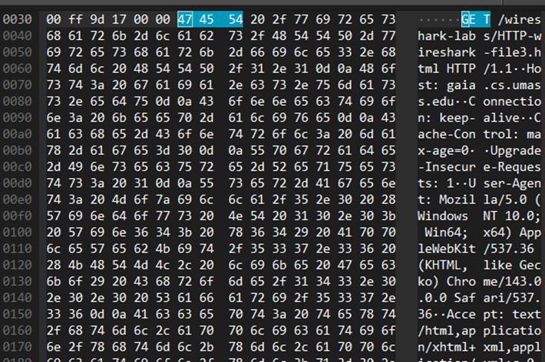
Trả Lời Các Câu Hỏi Thực Hành Lab
3. Giá trị thập lục phân của trường loại khung (Frame type) hai byte trong khung Ethernet mang yêu cầu HTTP GET là gì? Giá trị này tương ứng với giao thức lớp trên nào?
  4. Ký tự ASCII “G” trong từ “GET” xuất hiện cách vị trí đầu tiên của khung Ethernet bao nhiêu byte? Không tính bất kỳ bit mở đầu nào vào phép tính này, tức là, giả sử khung Ethernet bắt đầu bằng địa chỉ đích của khung Ethernet
Ký tự “G” trong “GET” xuất hiện sau 47 byte tính từ đầu khung Ethernet.

Slide 16
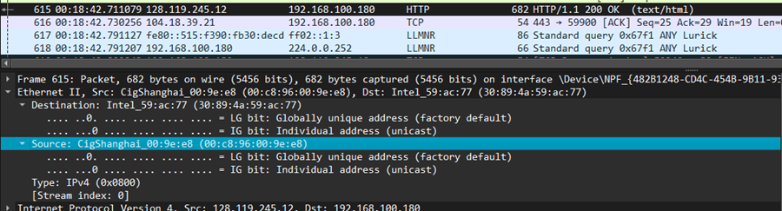
Trả Lời Các Câu Hỏi Thực Hành Lab
  5. Địa chỉ nguồn Ethernet có giá trị là gì? Đây có phải là địa chỉ của máy tính của bạn hay của gaia.cs.umass.edu? Thiết bị nào sử dụng địa chỉ Ethernet này?
Địa chỉ nguồn Ethernet
Địa chỉ MAC nguồn của phản hồi HTTP là MAC của router, không phải máy người dùng hay máy chủ web.

Slide 17
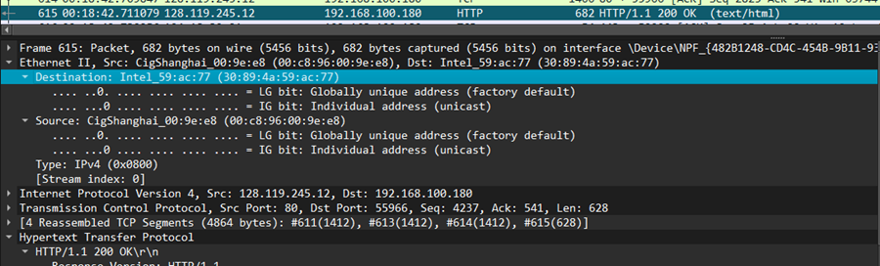

Trả Lời Các Câu Hỏi Thực Hành Lab
6. Địa chỉ đích trong khung Ethernet là gì? Đây có phải là địa chỉ Ethernet của máy tính của bạn không?
Địa chỉ MAC đích là MAC của máy tính em.
7. Hãy cung cấp giá trị thập lục phân cho trường loại khung (Frame type) gồm hai byte. Giá trị này tương ứng với giao thức lớp trên nào?
Frame Type: 0x0800 → IPv4

Slide 18
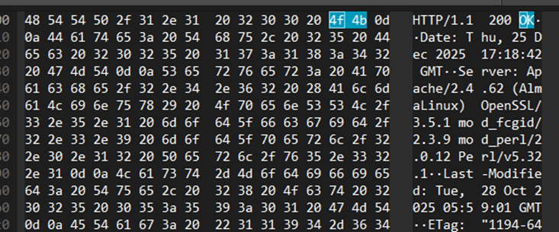
Trả Lời Các Câu Hỏi Thực Hành Lab
  8.Ký tự ASCII “O” trong “OK” (tức là mã phản hồi HTTP) xuất hiện cách vị trí đầu tiên của khung Ethernet bao nhiêu byte?
Ký tự “O” trong “OK” xuất hiện sau 54 byte. Ký tự “O” (0x4f) trong "OK" nằm ngay trong HTTP payload
  9. Có bao nhiêu khung Ethernet (mỗi khung chứa một gói dữ liệu IP, mỗi gói dữ liệu chứa một phân đoạn TCP) mang dữ liệu tạo nên thông điệp phản hồi HTTP hoàn chỉnh “OK 200 …”?
Thông điệp HTTP “200 OK” được truyền qua nhiều khung Ethernet.( Dữ liệu HTTP lớn nên bị chia thành nhiều phân đoạn TCP.)

Slide 19
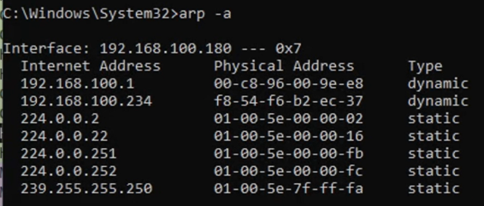
Trả Lời Các Câu Hỏi Thực Hành Lab
10. Bộ nhớ cache ARP của bạn lưu trữ bao nhiêu mục?
=> ARP cache 7 mục
11. Mỗi mục hiển thị trong bộ nhớ đệm ARP chứa thông tin gì?
Địa chỉ IP, Địa chỉ vật lý, Trạng thái (dynamic/static)

Slide 20
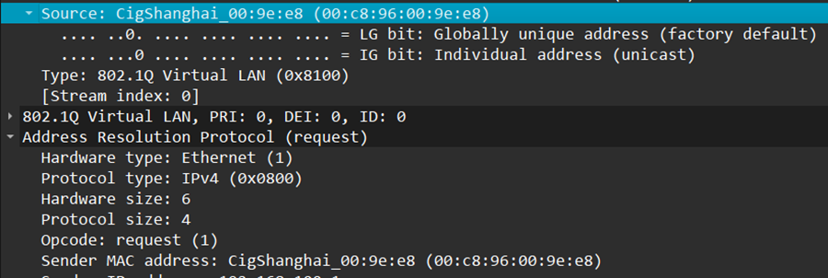
Trả Lời Các Câu Hỏi Thực Hành Lab
12. Giá trị thập lục phân của địa chỉ nguồn trong khung Ethernet chứa thông điệp yêu cầu ARP do máy tính của bạn gửi đi là gì?
MAC nguồn trong ARP Request là MAC của máy tính người dùng.
  13.Giá trị thập lục phân của địa chỉ đích trong khung Ethernet chứa thông điệp yêu cầu ARP do máy tính của bạn gửi đi là gì?
MAC đích là FF:FF:FF:FF:FF:FF (địa chỉ broadcast).

Slide 21

Trả Lời Các Câu Hỏi Thực Hành Lab
14. kiểu khung Ethernet hai byte là gì ? Giao thức lớp trên nào tương ứng với giá trị này?
=> Frame Type: 0x0806 → Giao thức ARP.
  15. mã lệnh ARP bắt đầu từ byte thứ bao nhiêu tính từ đầu khung Ethernet ?
Opcode ARP bắt đầu từ byte thứ 20 của khung Ethernet.

Slide 22
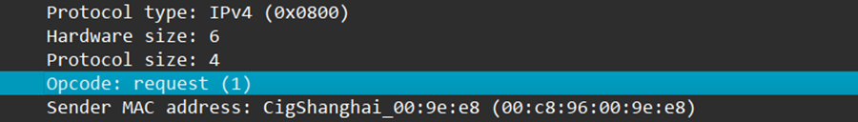
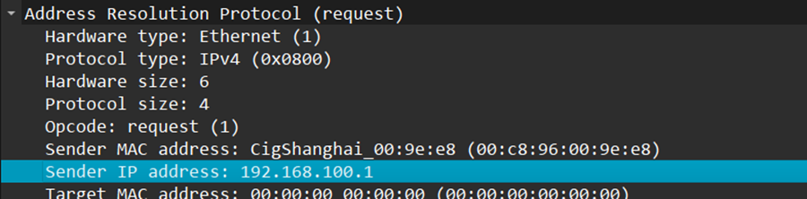
Trả Lời Các Câu Hỏi Thực Hành Lab
16. Giá trị của trường opcode trong thông điệp yêu cầu ARP do máy tính của bạn gửi đi là gì?
17. Liệu thông điệp yêu cầu ARP có chứa địa chỉ IP của người gửi không? Nếu câu trả lời là có, giá trị đó là gì?
ARP Request có chứa IP người gửi

Slide 23
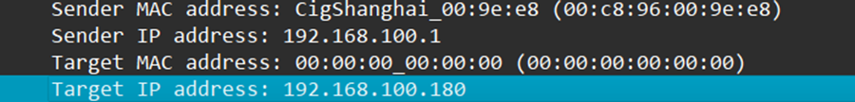
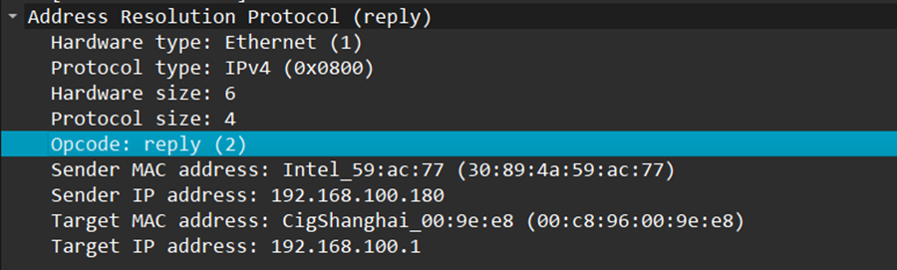
Trả Lời Các Câu Hỏi Thực Hành Lab
18. Địa chỉ IP của thiết bị có địa chỉ Ethernet tương ứng đang được yêu cầu trong thông điệp yêu cầu ARP do máy tính của bạn gửi đi là gì?
IP được hỏi là IP của default gateway.
19. Giá trị của trường opcode trong thông điệp phản hồi ARP mà máy tính của bạn nhận được là gì?

Slide 24
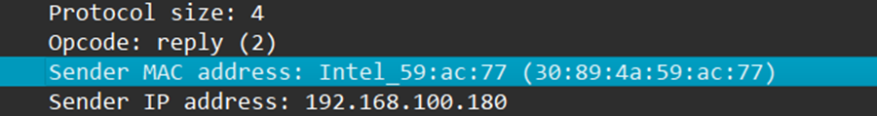
Trả Lời Các Câu Hỏi Thực Hành Lab
  20. Địa chỉ Ethernet nào tương ứng với địa chỉ IP được chỉ định trong thông điệp yêu cầu ARP do máy tính của bạn gửi đi ?
MAC tương ứng với IP được hỏi là MAC của router.
21. Chúng tôi đã xem xét thông điệp yêu cầu ARP được gửi bởi máy tính của bạn đang chạy Wireshark, và thông điệp phản hồi ARP được gửi lại. Nhưng có những thiết bị khác trong mạng này cũng đang gửi các thông điệp yêu cầu ARP mà bạn có thể tìm thấy trong bản ghi dấu vết. Tại sao không có phản hồi ARP nào được gửi để đáp lại các thông điệp yêu cầu ARP khác này trong bản ghi dấu vết của bạn?
=> Các ARP Request khác không có phản hồi vì: Thiết bị không tồn tại, Thiết bị offline, IP không thuộc subnet Hoặc đã có thông tin ARP hợp lệ trong cache.

Slide 25


Wireshark IP
Nghiên cứu Giao thức Internet: IPv4

Slide 26
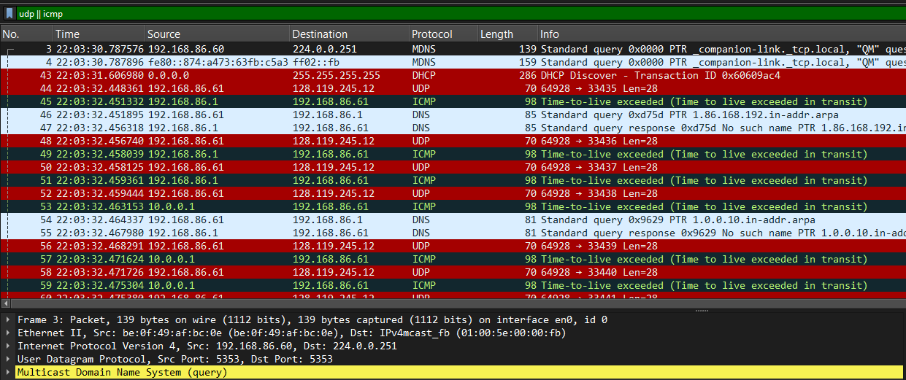
Các bước thực hiện Phần 1
01
Khởi động Wireshark
Bắt đầu thu thập gói dữ liệu để ghi lại lưu lượng mạng.
02
Chạy Traceroute
Sử dụng lệnh traceroute đến gaia.cs.umass.edu với hai kích thước gói khác nhau (56 byte và 3000 byte).
03
Dừng thu thập
Kết thúc quá trình bắt gói tin sau khi các lệnh traceroute hoàn tất.
04
Lọc gói tin
Sử dụng bộ lọc hiển thị "udp||icmp" để tập trung vào các gói UDP và ICMP.

Slide 27
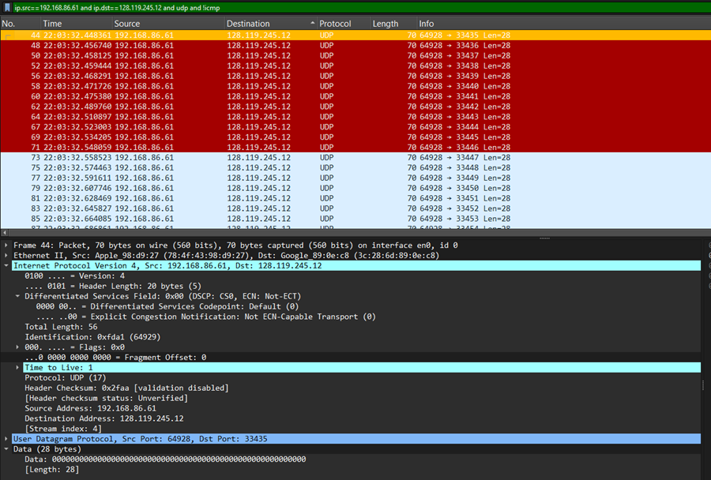
Kết quả Phân tích IPv4 cơ bản
Địa chỉ IP của máy tính
Địa chỉ IP nguồn của máy tính gửi gói UDP là 192.168.86.61.
Giá trị TTL
TTL ban đầu là 1, sau đó tăng dần theo mỗi gói traceroute.
Giao thức Lớp trên
Giao thức lớp trên là UDP (giá trị 17) cho Linux/MacOS và ICMP = 1 cho Windows.
Độ dài Tiêu đề IP
Tiêu đề IP có độ dài 20 byte.
Gói dữ liệu IP
Gói dữ liệu IP có 56 byte.

Slide 28


Phần 2: Phân mảnh IP
Khi gói IP > MTU
Tìm hiểu điều gì xảy ra khi kích thước gói tin IP vượt quá Đơn vị Truyền tối đa (MTU) của mạng.
IP bị chia thành nhiều mảnh
Khám phá cách các gói tin lớn được chia thành các phân mảnh nhỏ hơn để truyền tải.

Slide 29




Các bước thực hiện Phần 2
Mở tệp dấu vết
Sử dụng tệp ip-wireshark-trace1-1.pcapng để phân tích.
Tìm gói tin
Xác định gói IP đầu tiên của phân đoạn 3000 byte (gói 179).
Phân tích Fragment Offset
Kiểm tra trường Fragment Offset để hiểu thứ tự các phân mảnh.

Slide 30
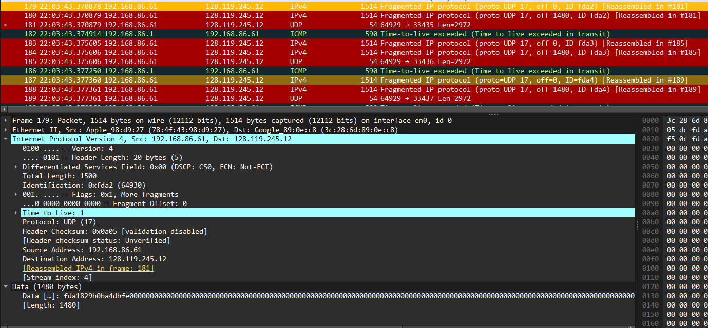
Kết quả Phân mảnh
Gói tin bị phân mảnh
Phân đoạn UDP 3000 byte đã bị phân mảnh thành 2 gói IP (gói 179, 180).
Dấu hiệu phân mảnh
Trường Flags: MF = 1 và Fragment Offset ≠ 0 cho biết gói tin đã bị phân mảnh.
Phân mảnh đầu tiên
Fragment Offset = 0 cho biết đây là phân mảnh đầu tiên.
Kích thước gói IP
Mỗi gói IP có 1500 byte, phù hợp với MTU Ethernet.

Slide 31
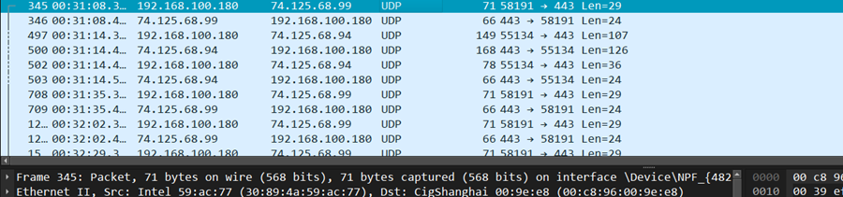
Trả lời câu hỏi
  Chọn phân đoạn UDP đầu tiên được máy tính của bạn gửi đi thông qua lệnh traceroute đến gaia.cs.umass.edu. Địa chỉ IP của máy tính của bạn là gì?
Địa chỉ IP của máy tính gửi gói UDP là 192.168.100.180 Giá trị này được lấy từ trường Source Address trong phần Internet Protocol (IPv4) của gói UDP đầu tiên

Slide 32



Trả lời câu hỏi
  2.Giá trị trong trường thời gian tồn tại (TTL) trong phần tiêu đề của gói dữ liệu IPv4 này là gì?
Giá trị TTL là 1. (Traceroute gửi các gói tin với TTL tăng dần bắt đầu từ 1 để xác định từng router trên đường đi.)
  3.Giá trị trong trường giao thức lớp trên trong tiêu đề của gói dữ liệu IPv4 này là gì?
Giá trị là 17 (UDP). Traceroute trên Linux/MacOS sử dụng UDP làm giao thức lớp trên. (Trong khi Windows sử dụng ICMP). = 1 ICMP

Slide 33


Trả lời câu hỏi
  4.Phần tiêu đề IP có bao nhiêu byte?
Phần tiêu đề IP có độ dài 20 byte.
  5.Có bao nhiêu byte trong phần dữ liệu của gói tin IP? Hãy giải thích cách bạn xác định số byte dữ liệu.
57 byte Xác định từ trường Total Length trong IP header
6.Gói dữ liệu IP này đã bị phân mảnh chưa? Hãy giải thích cách bạn xác định xem gói dữ liệu đó có bị phân mảnh hay không.
Không bị phân mảnh. MF (More Fragments) = 0 (not set), Fragment Offset = 0 → Gói tin chưa bị phân mảnh.

Slide 34
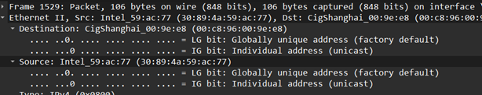
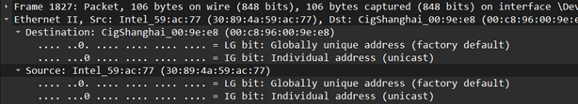
Trả lời câu hỏi
7.Những trường nào trong gói dữ liệu IP luôn thay đổi từ gói dữ liệu này sang gói dữ liệu khác trong chuỗi các phân đoạn UDP được máy tính của bạn gửi đến địa chỉ 74.125.68.99, thông qua traceroute ? Tại sao?
=> Các trường thay đổi gồm : TTL, Identification, Header Checksum (Do tracert cố tình tăng TTL để phát hiện router.) TTL tăng dần theo mỗi gói traceroute, Identification tăng để phân biệt các gói IP, Checksum thay đổi vì header thay đổi.
8.Những trường nào trong chuỗi gói dữ liệu IP này (chứa các phân đoạn UDP) không thay đổi? Tại sao?
=> Các trường không đổi gồm: Source IP, Destination IP, Protocol = ICMP, Header Length(Vì cùng nguồn, cùng đích, cùng giao thức.) Các gói đều xuất phát từ cùng máy và gửi đến cùng đích với cùng giao thức.

Slide 35



Trả lời câu hỏi
9.Hãy mô tả quy luật mà bạn quan sát thấy trong các giá trị ở trường Nhận dạng của các gói dữ liệu IP được máy tính của bạn gửi đi.
Giá trị Identification tăng dần đều theo mỗi gói IP được gửi.( Hệ điều hành gán ID tăng dần để phân biệt các gói IP khác nhau)

Slide 36
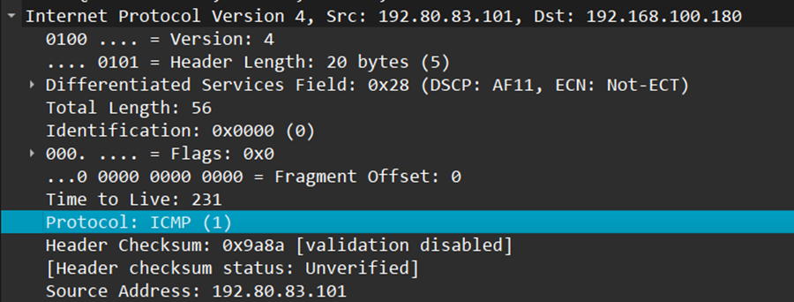
Trả lời câu hỏi
10.Giao thức lớp trên được chỉ định trong các gói dữ liệu IP trả về từ bộ định tuyến là gì? [Lưu ý: câu trả lời cho Linux/MacOS khác với Windows].
ICMP (ICMP Time Exceeded.)

Slide 37
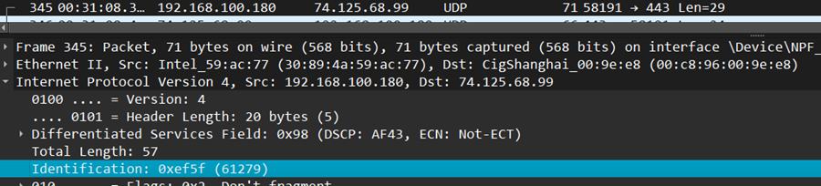
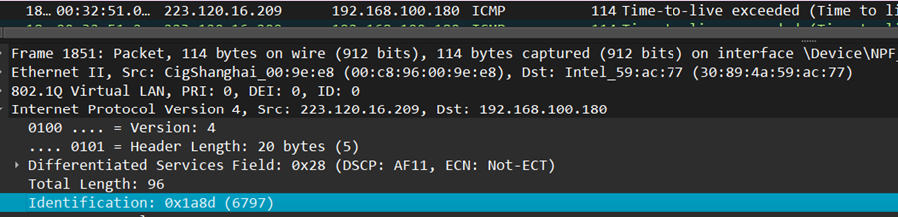
Trả lời câu hỏi
11.Liệu các giá trị trong trường Nhận dạng (trên toàn bộ chuỗi các gói ICMP từ tất cả các bộ định tuyến) có hành vi tương tự như câu trả lời của bạn cho câu hỏi 9 ở trên không?
=>Không giống hoàn toàn(Vì mỗi router có bộ đếm ID riêng.) Mỗi router có cách cấp Identification riêng, không tuân theo quy luật tăng dần như máy client.

Slide 38
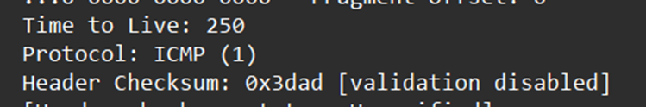
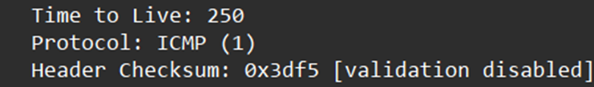
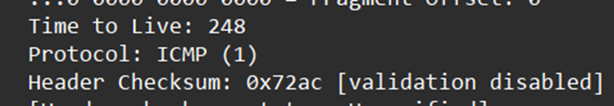
Trả lời câu hỏi
  12. Liệu giá trị của trường TTL có giống nhau trên tất cả các gói ICMP từ tất cả các bộ định tuyến không?
Gần giống nhau.

Slide 39
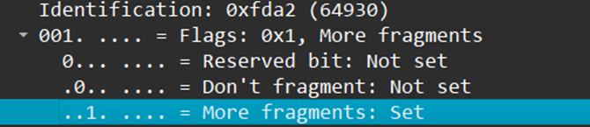
Trả lời câu hỏi
13.Hãy tìm gói dữ liệu IP đầu tiên chứa phần đầu tiên của phân đoạn được máy tính của bạn gửi đến 128.119.245.12 thông qua lệnh traceroute đến gaia.cs.umass.edu, sau khi bạn đã chỉ định độ dài gói traceroute là 3000
=> Có, phân đoạn UDP 3000 byte đã bị phân mảnh thành 3 gói IP (gói 179, 180, 181) Kích thước gói vượt quá MTU nên IP phải phân mảnh.

Slide 40
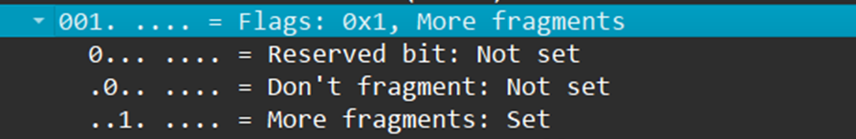

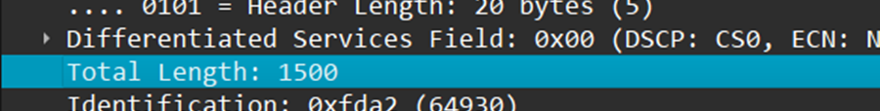
Trả lời câu hỏi
14.Thông tin nào trong tiêu đề IP cho biết gói dữ liệu này đã bị phân mảnh?
15.Thông tin nào trong phần tiêu đề IP của gói tin này cho biết đây là phân mảnh đầu tiên hay phân mảnh sau?
Fragment Offset = 0 → phân mảnh đầu, Fragment Offset > 0 → phân mảnh sau
16.Gói dữ liệu IP này có bao nhiêu byte (bao gồm cả phần tiêu đề và phần dữ liệu)?
1500 byte (Giới hạn MTU Ethernet.) Giá trị lấy từ Total Length, phù hợp với MTU Ethernet

Slide 41
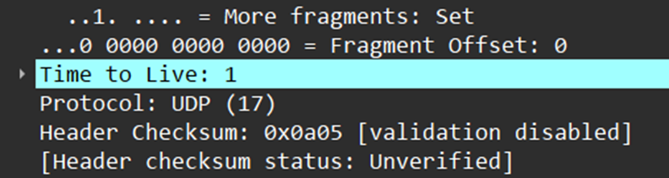
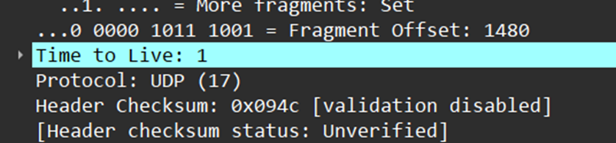
Trả lời câu hỏi
  17. Bây giờ hãy kiểm tra gói dữ liệu chứa đoạn dữ liệu thứ hai của phân đoạn UDP đã được phân mảnh. Thông tin nào trong tiêu đề IP cho biết đây không phải là đoạn dữ liệu đầu tiên?
=> Fragment Offset > 0
18.Những trường nào trong tiêu đề IP thay đổi giữa phân đoạn đầu tiên và phân đoạn thứ hai?
=> Các trường thay đổi: Fragment Offset, Header checksum (Do mỗi phân mảnh chứa phần dữ liệu khác nhau.)

Slide 42
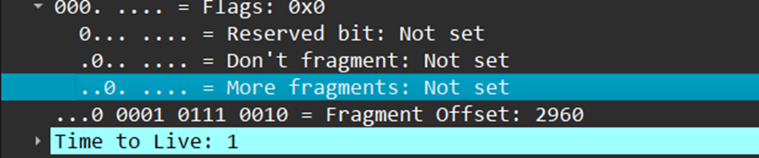
Trả lời câu hỏi
19.Bây giờ hãy tìm gói dữ liệu IP chứa phân đoạn thứ ba của phân đoạn UDP ban đầu. Thông tin nào trong tiêu đề IP cho biết đây là phân đoạn cuối cùng của phân đoạn đó?
=> MF = 0 (not set), Fragment Offset > 0

Slide 43
THANK YOU!

